Slide 1
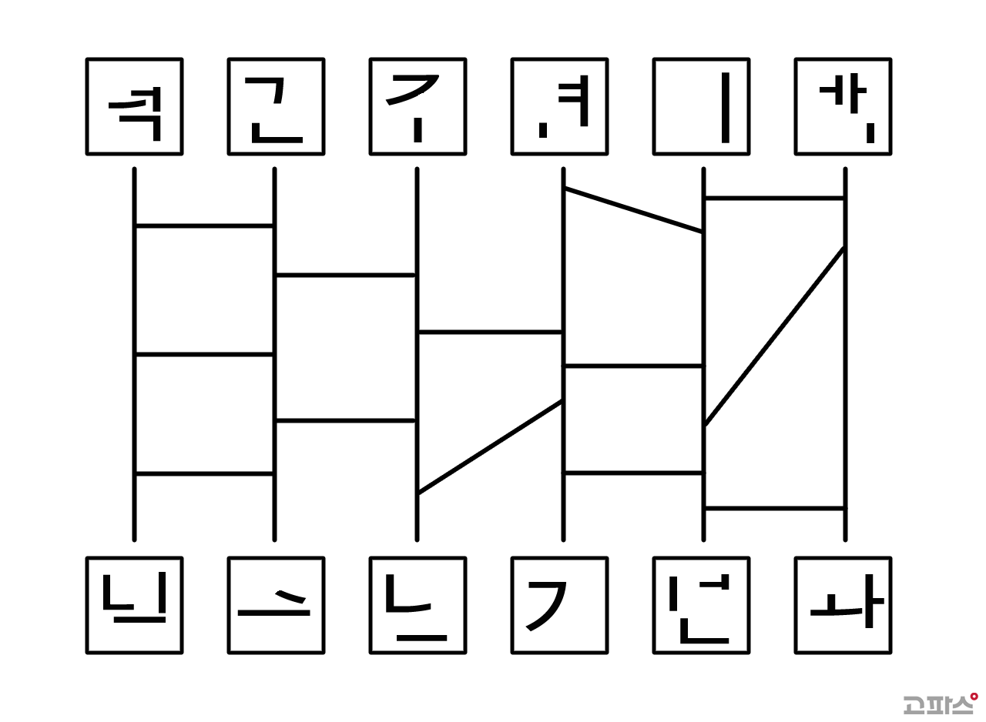

Slide 2
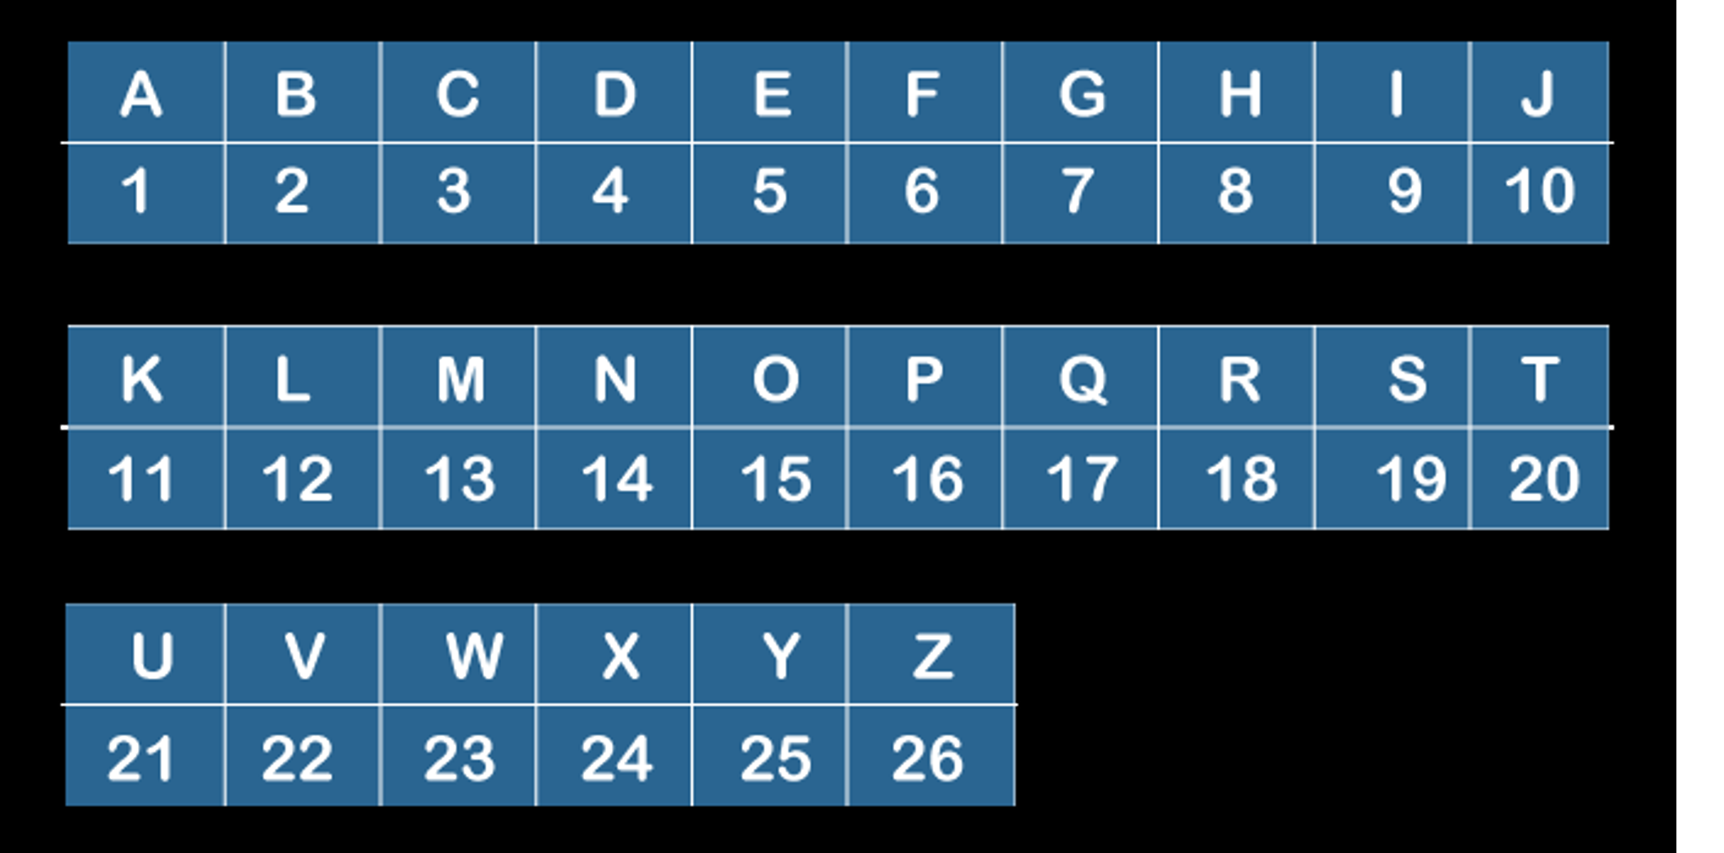
XORBIS = ☆ 15 ★ 2 ● 19
☆ + ★ + ● = ?

Slide 3
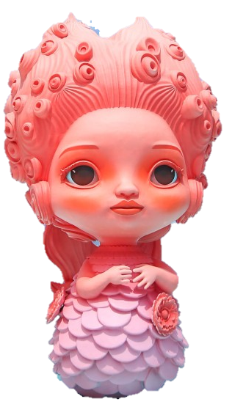
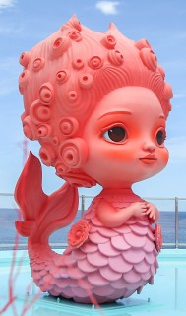

Slide 4
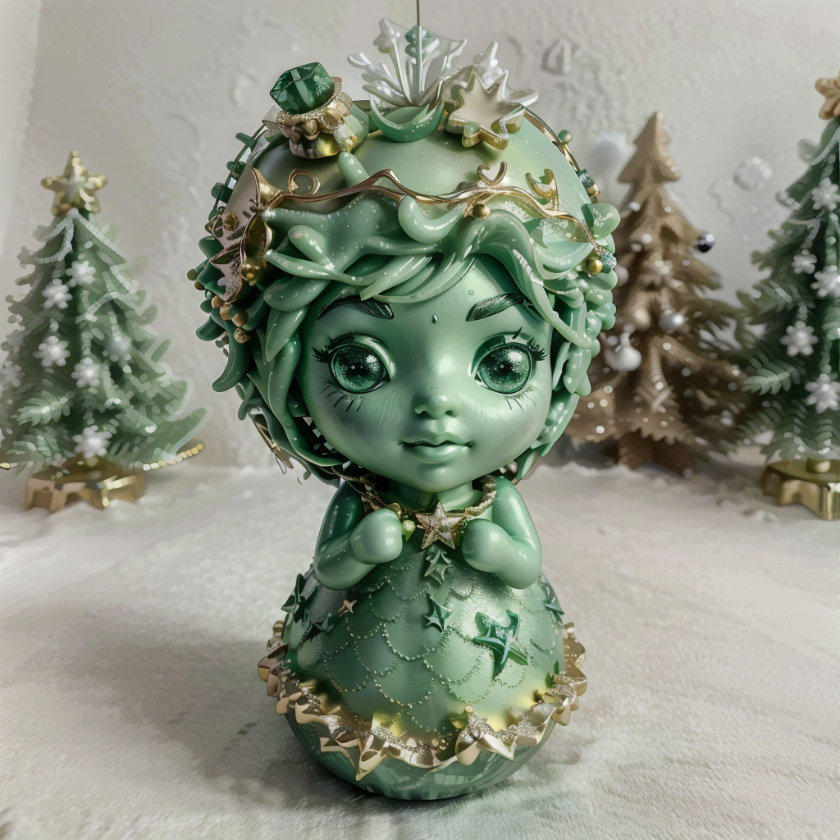
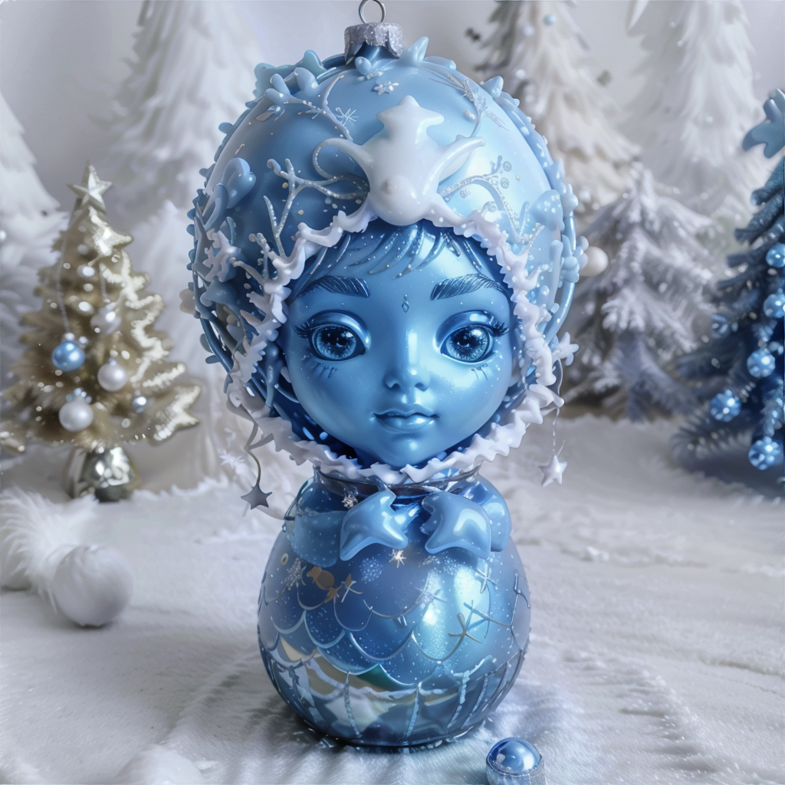
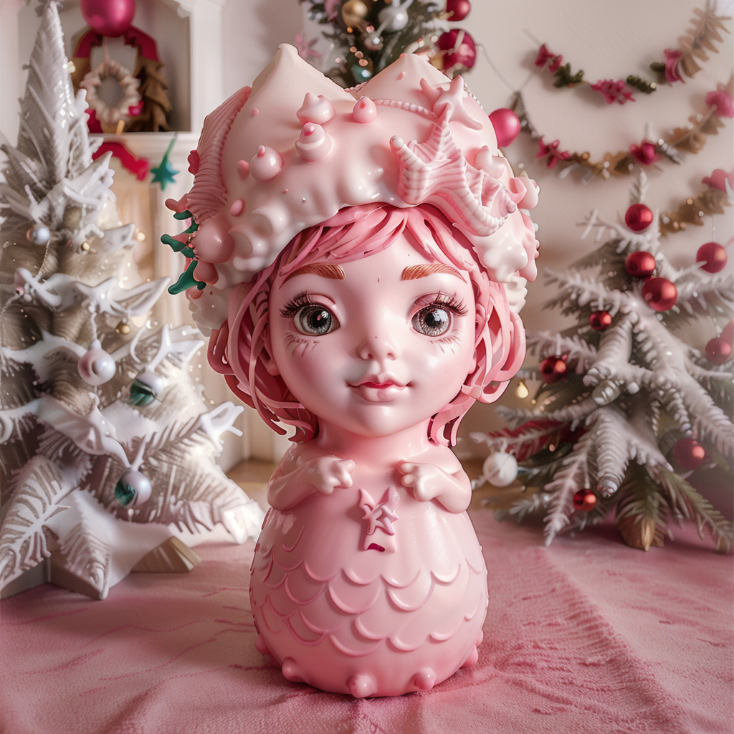
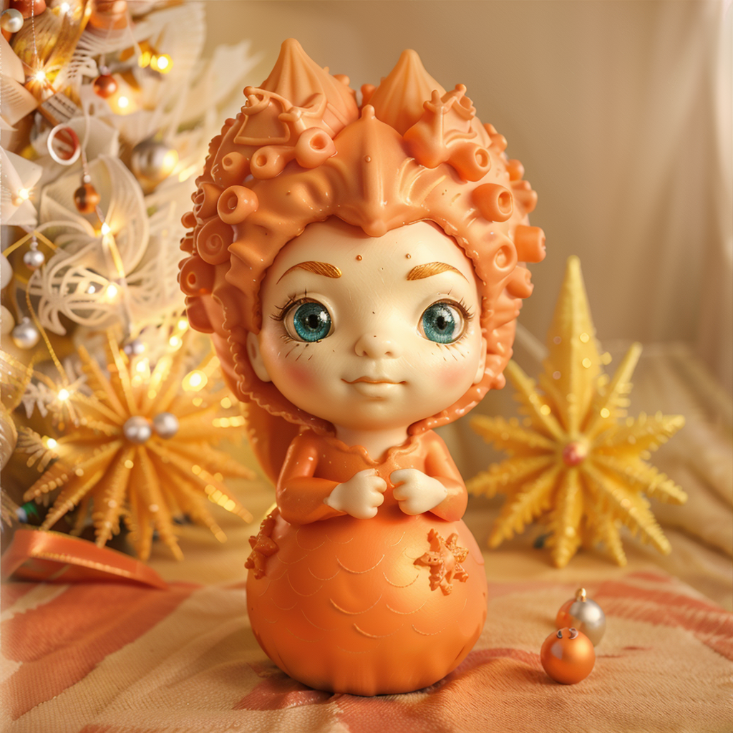
?
40
50
60

Slide 5
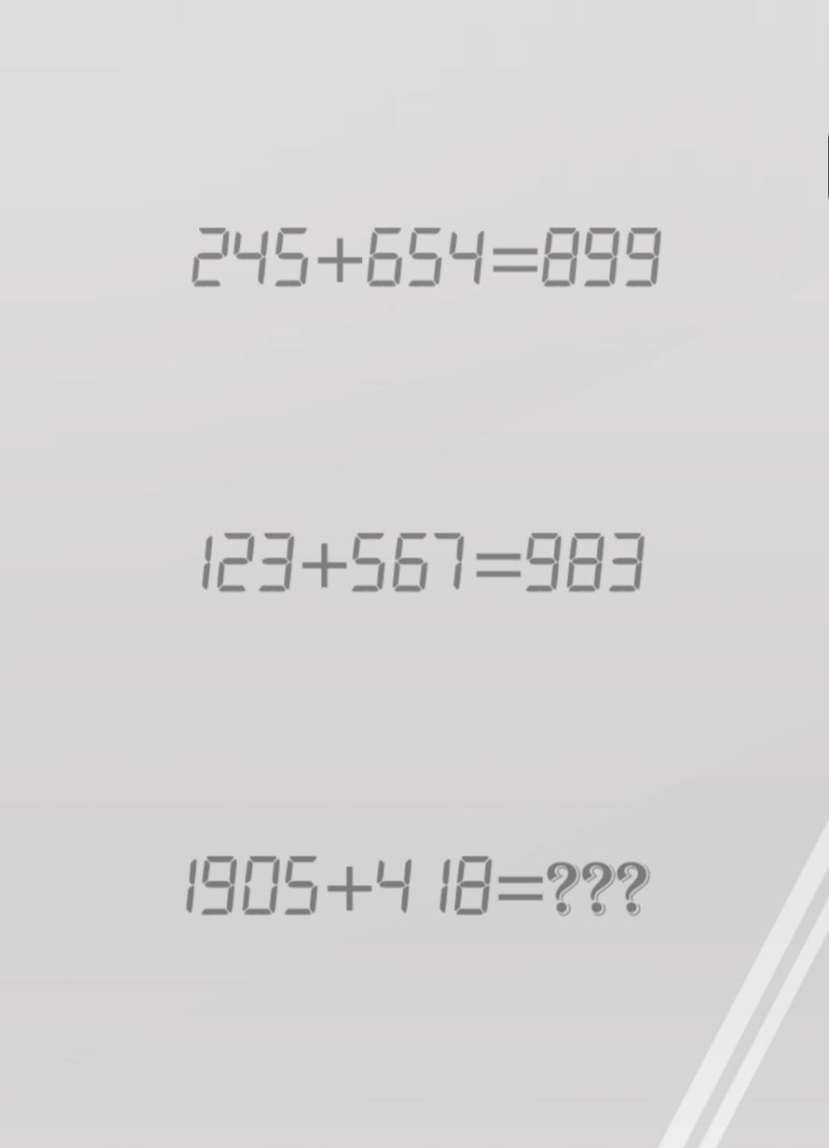

Slide 6
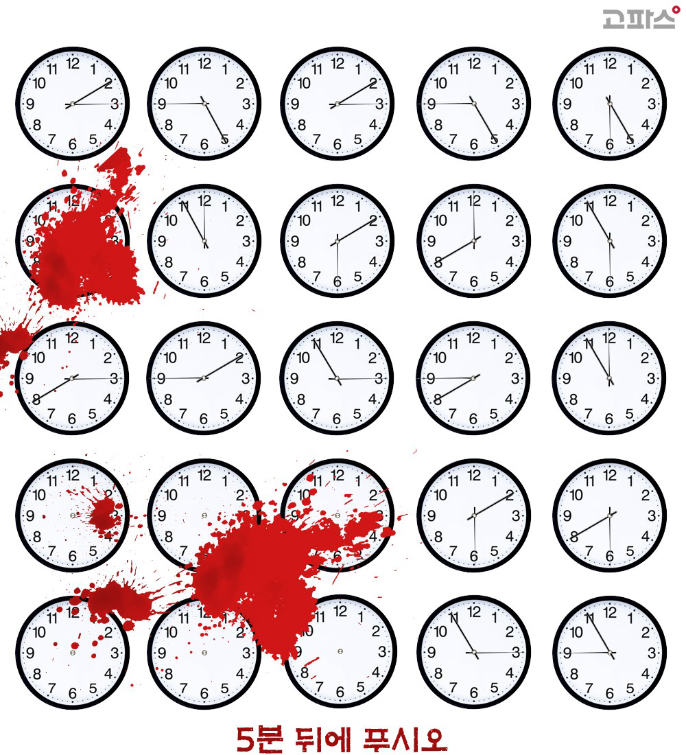

Slide 7

7
?
6
52
5
42
4
60
3
56
2
58
1
34
A = 1, IS = 28

Slide 8
0 | 1 | 2 | 3
4 | 5 | 6 | 7
8 | 9 | 10 | 11
12 | 13 | 14 | 15
(0,3,5,6,9,10,12,15)
(0,1,2,4,5,6,8,9,10,12,13,14)
(0,3,5,6,9,10,12,15)
(0,1,2,3,4,5,6,8,9,10,11) (1,2,3,5,6,7,9,10,11)
(0,3,5,6,9,10,12,15) (0,1,2,4,8,12,13)
(0,3,5,6,9,10,12,15)

Slide 9
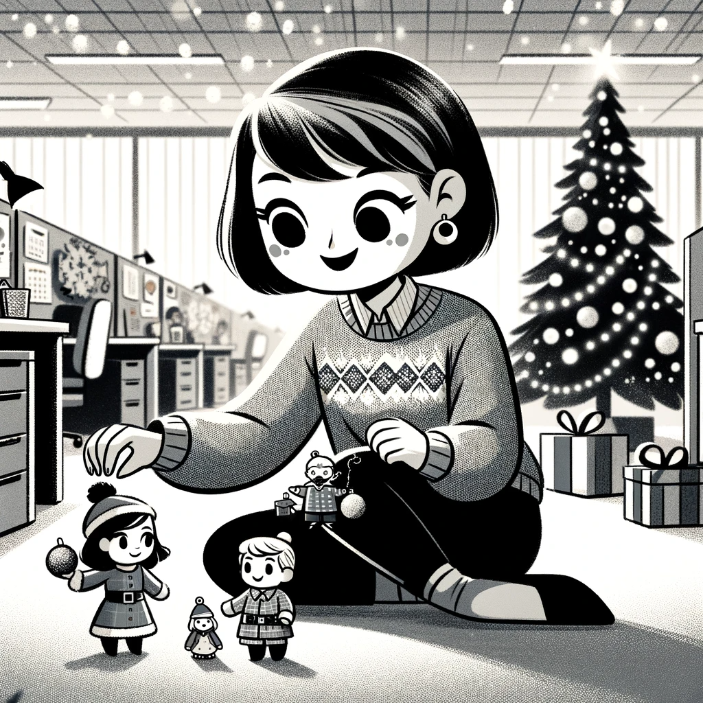

Slide 10
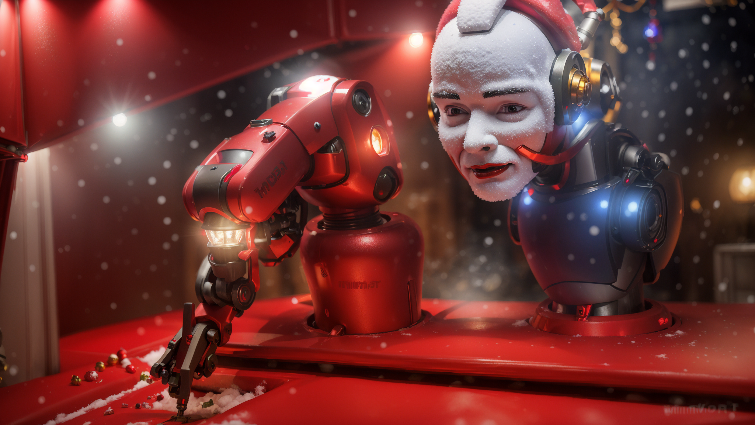

Slide 11
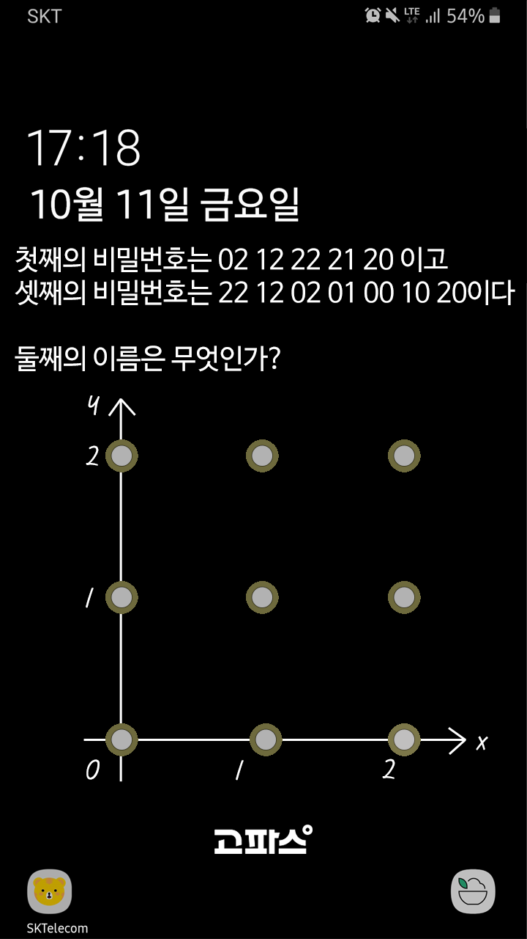
12월 20일 금요일
첫째의 비밀번호는 02 12 22 21 20이고 둘째의 비밀번호는 02 01 00 10 20 이고 셋째의 비밀번호는 22 12 02 01 00 10 20 이다.
넷째의 이름은 무엇인가?

Slide 12


Slide 13
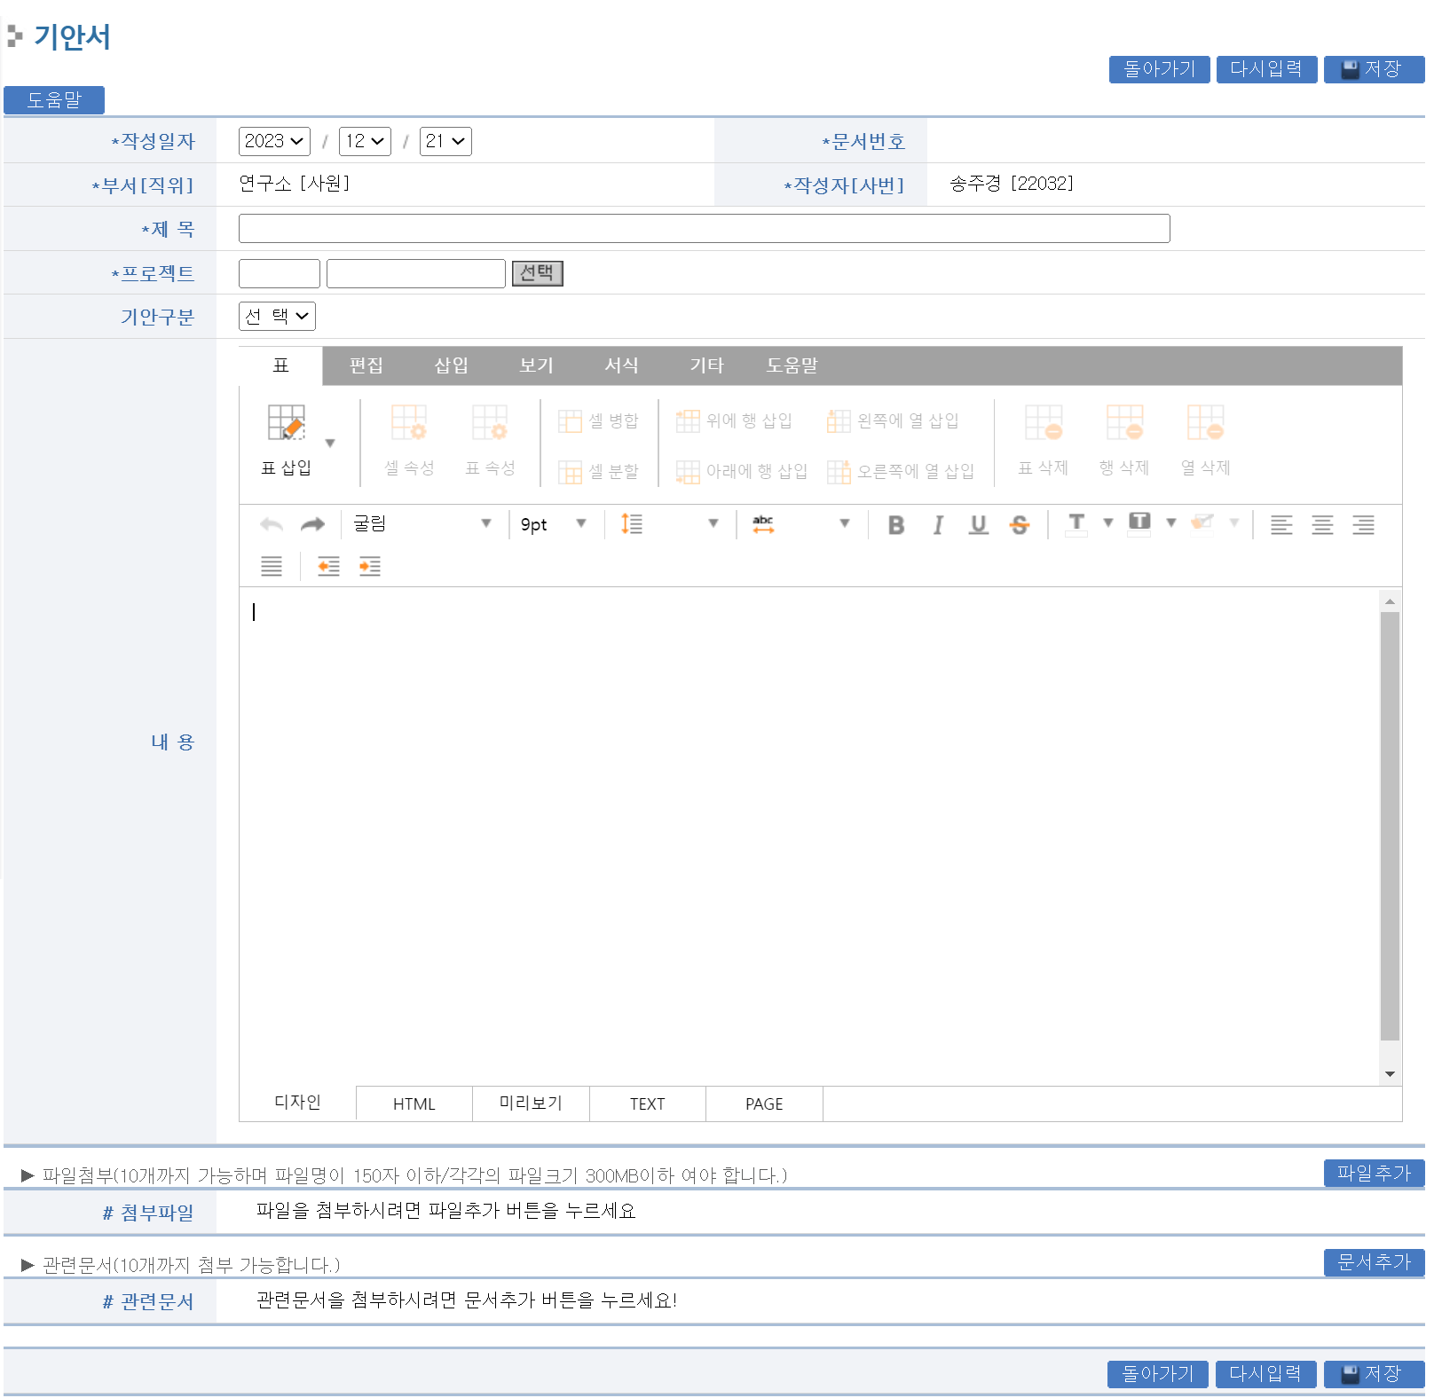
0 | 1 | 2 | 3
4 | 5 | 6 | 7
8 | 9 | 10 | 11
12 | 13 | 14 | 15
(0,3,5,6,9,10,12,15)
(0,1,2,4,5,6,8,9,10,12,13,14)
(0,3,5,6,9,10,12,15)
(0,1,2,3,4,5,6,7,8,9,10,11) (1,2,3,5,6,7,9,10,11)
(0,3,5,6,9,10,12,15) (0,1,2,4,8,12,13,14)
(0,3,5,6,9,10,12,15)

Slide 14
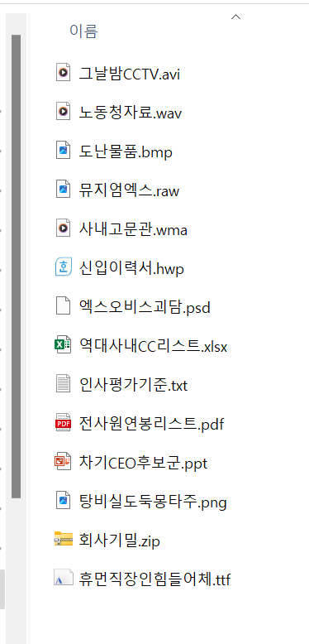
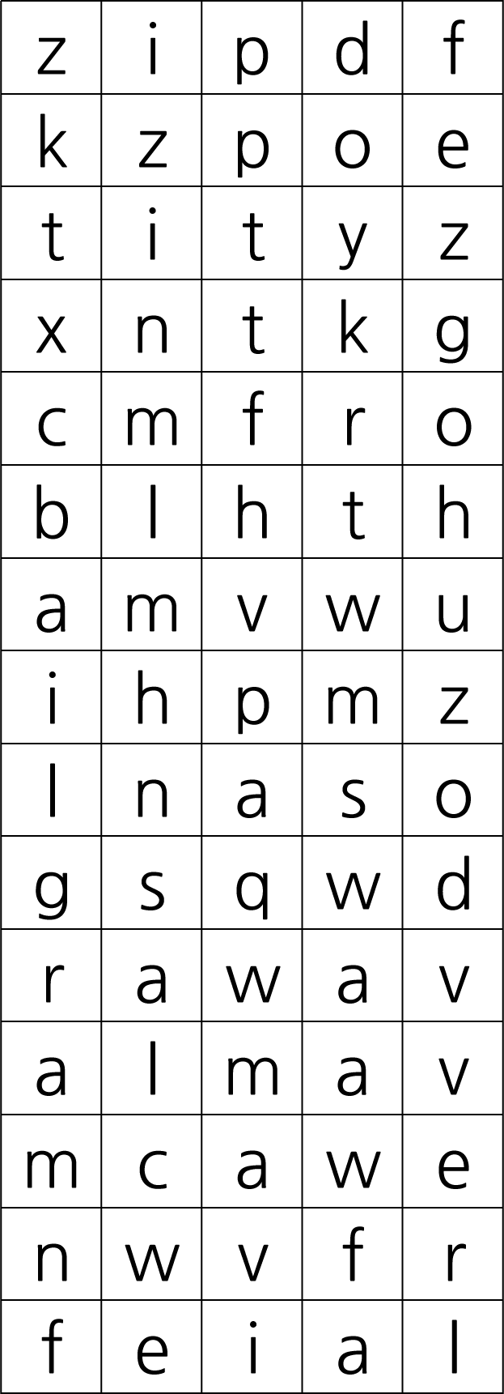

Slide 15
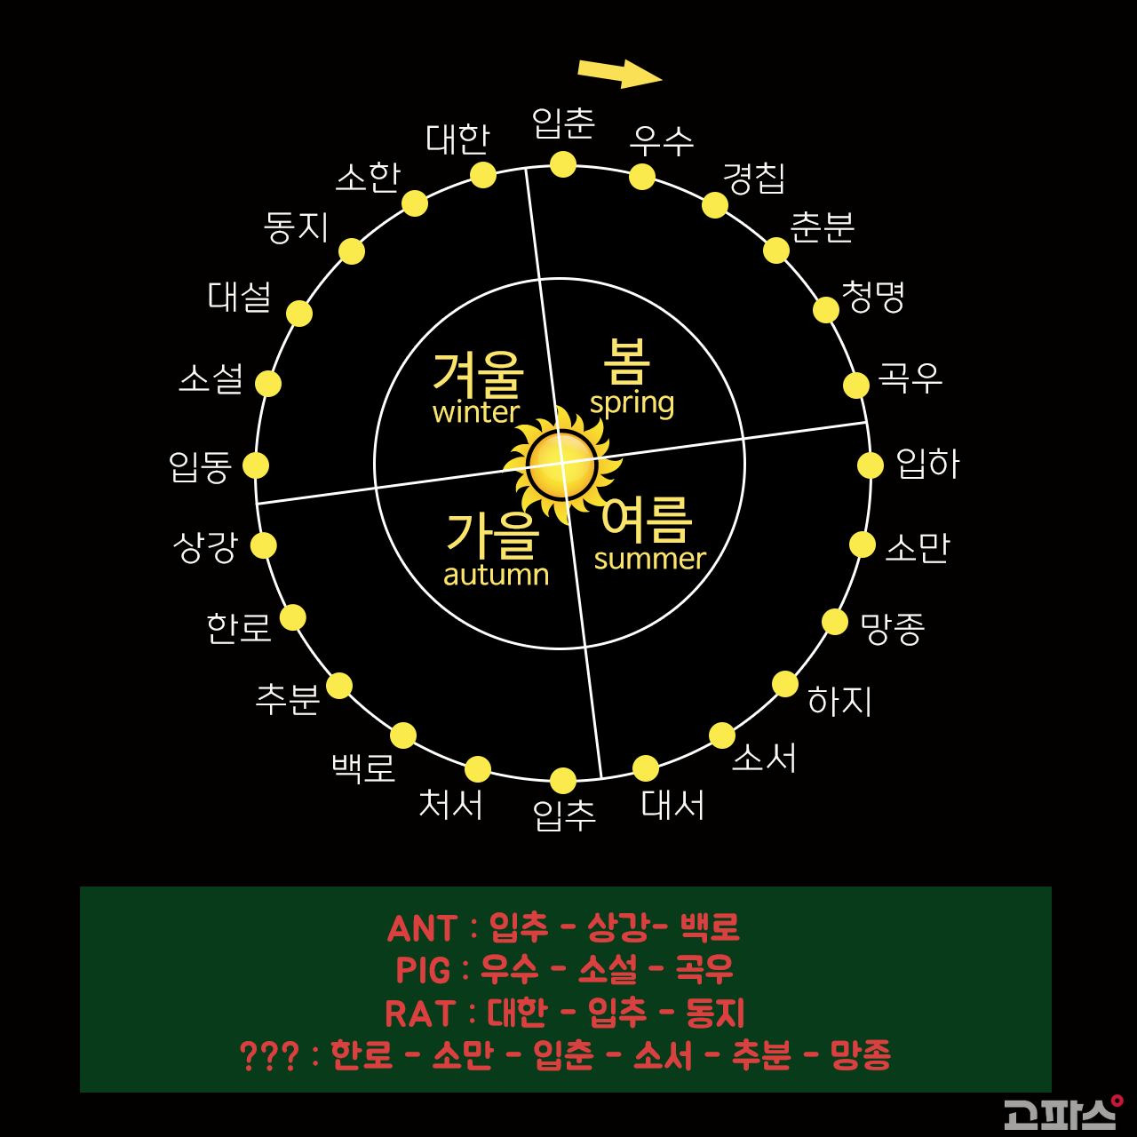

Slide 16
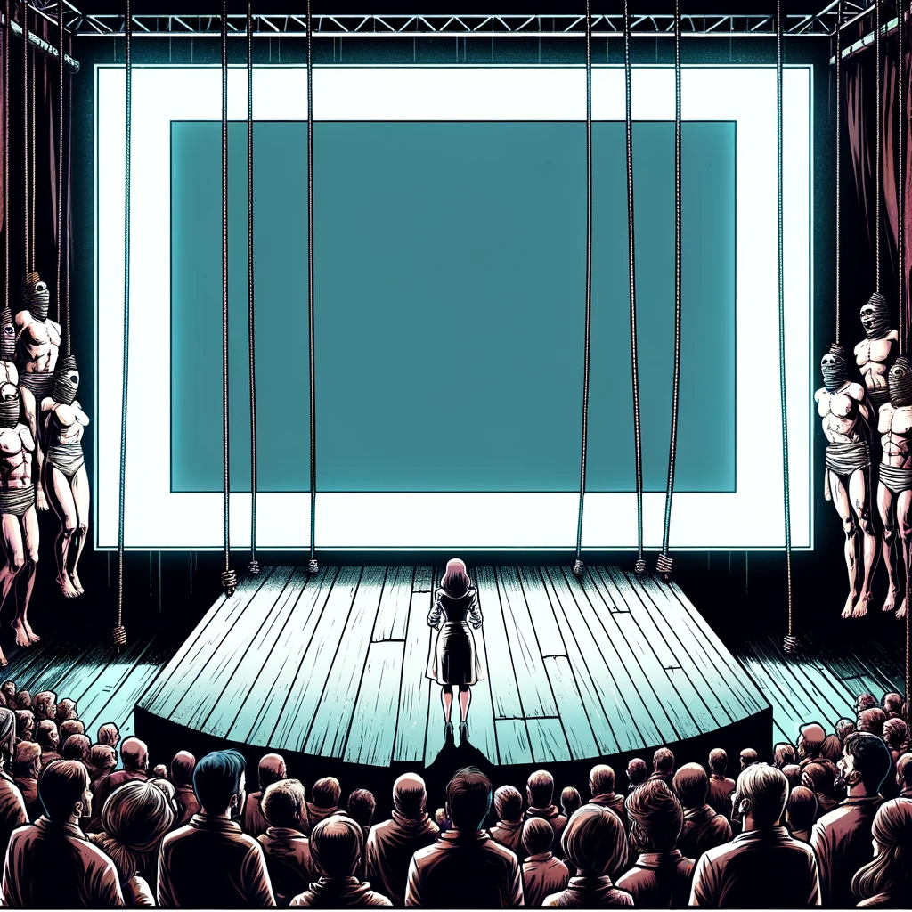
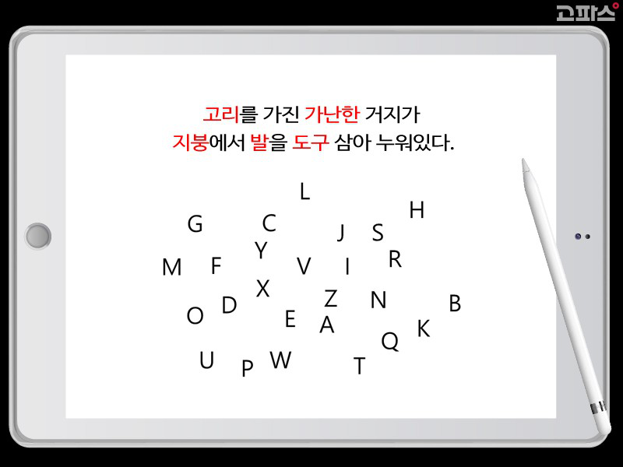
고리를 가진 가난한 거지가
지붕에서 발을 도구 삼아 누워있다.

Slide 17
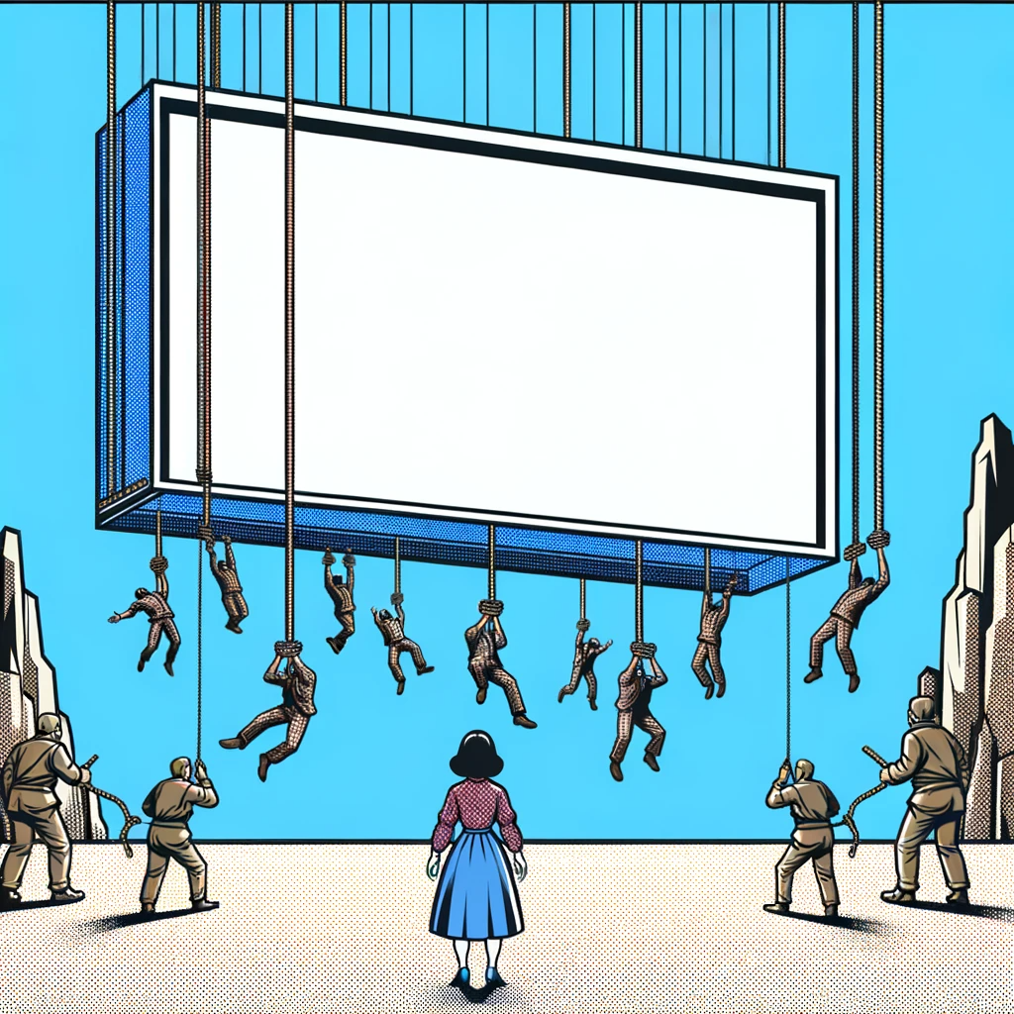
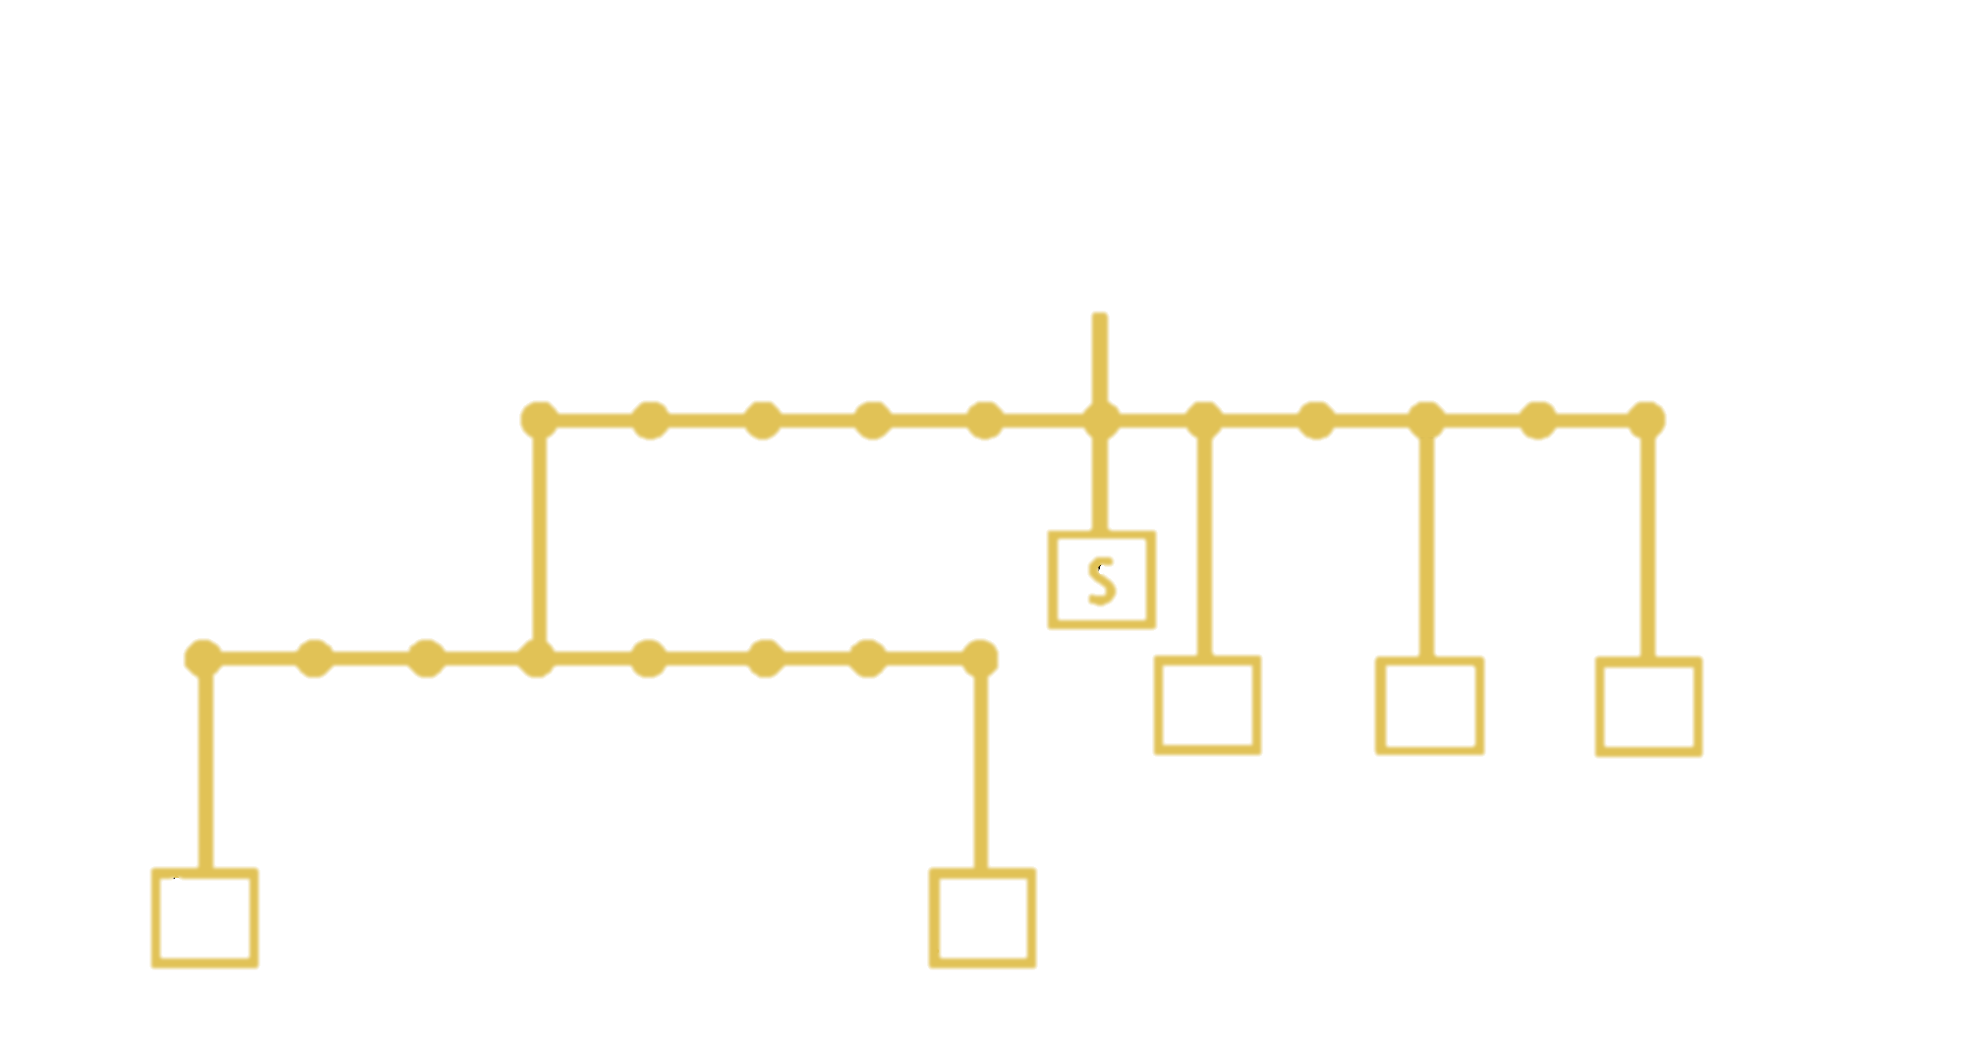

Slide 19

나는 용감한 뒷모습을 가졌다.
내가 5배가 되면 날아다닐 수 있다.
내가 1/10배가 되면 색이 변하고 작아진다.
내가 10배가 되면 재질이 변한다.
나는 누구일까?

Slide 20
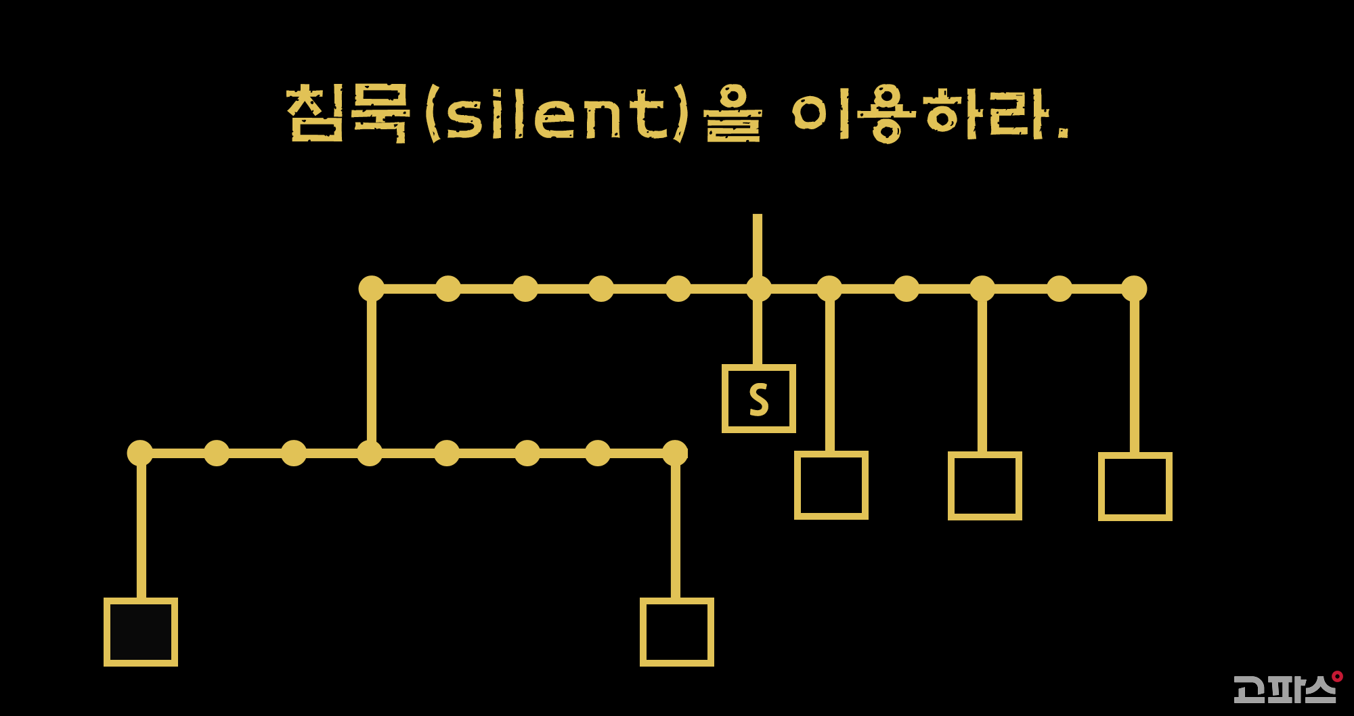
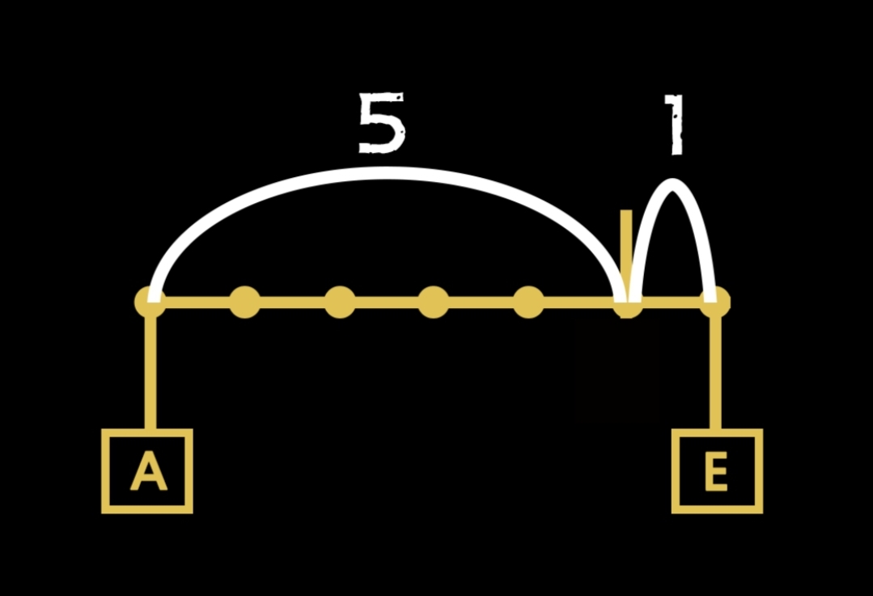
힌트

Slide 21


Slide 22
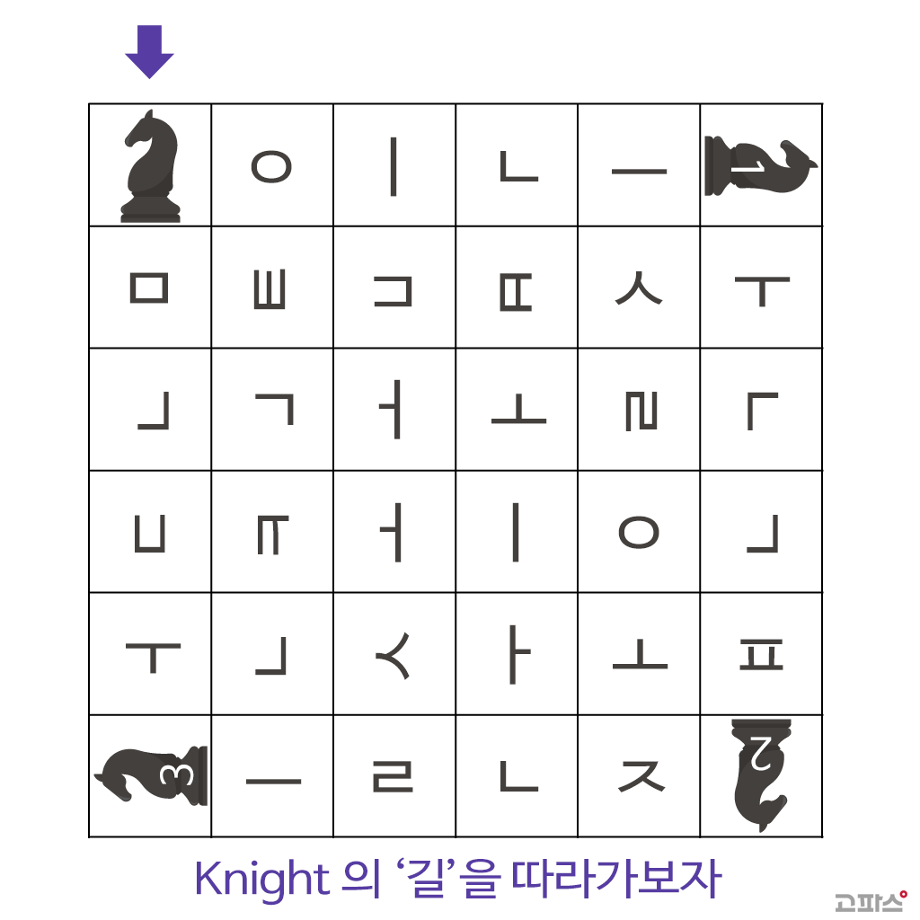
ㄱ
ㅣ
ㄹ

Slide 23
XorbisEscape 6번
인형 색상의 영어명을 고유숫자로 나타냈습니다.

Slide 24

XorbisEscape 7번

Slide 25
XorbisEscape 10번
12월 20일 금요일
‘행렬’ 을 사용한 문제 입니다. 왼쪽이 x축 숫자, 오른쪽이 y축 숫자를 나타냅니다.

Slide 26
XorbisEscape 11번
FLIP

Slide 27
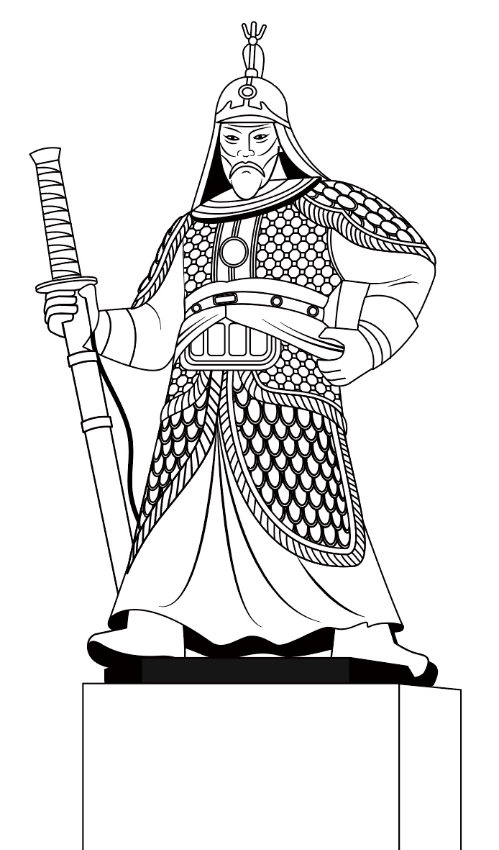
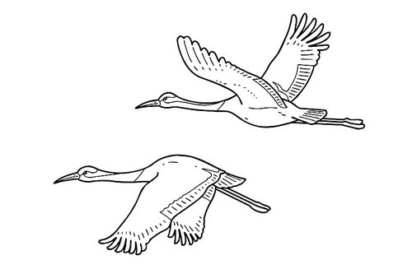
XorbisEscape 12번

Slide 28
XorbisEscape 13번
숫자가 있는 영역을 각각 색칠해보세요

Slide 29
XorbisEscape 14번
모든 파일의 확장자명이 다릅니다. 문제에서 요구하는 확장자 명을 찾아보세요.

Slide 30
XorbisEscape 15번
계절마다 영어이름을 찾고 절기와 매치해보세요.

